Slide 1

Les nouvelles Règles d’or
Mon engagement, notre sécurité
Règle d’or 4
Équipements de
protection individuelle (EPI)
Rev.0 – Déc 2022

Slide 2
01.
L’essentiel

Slide 3
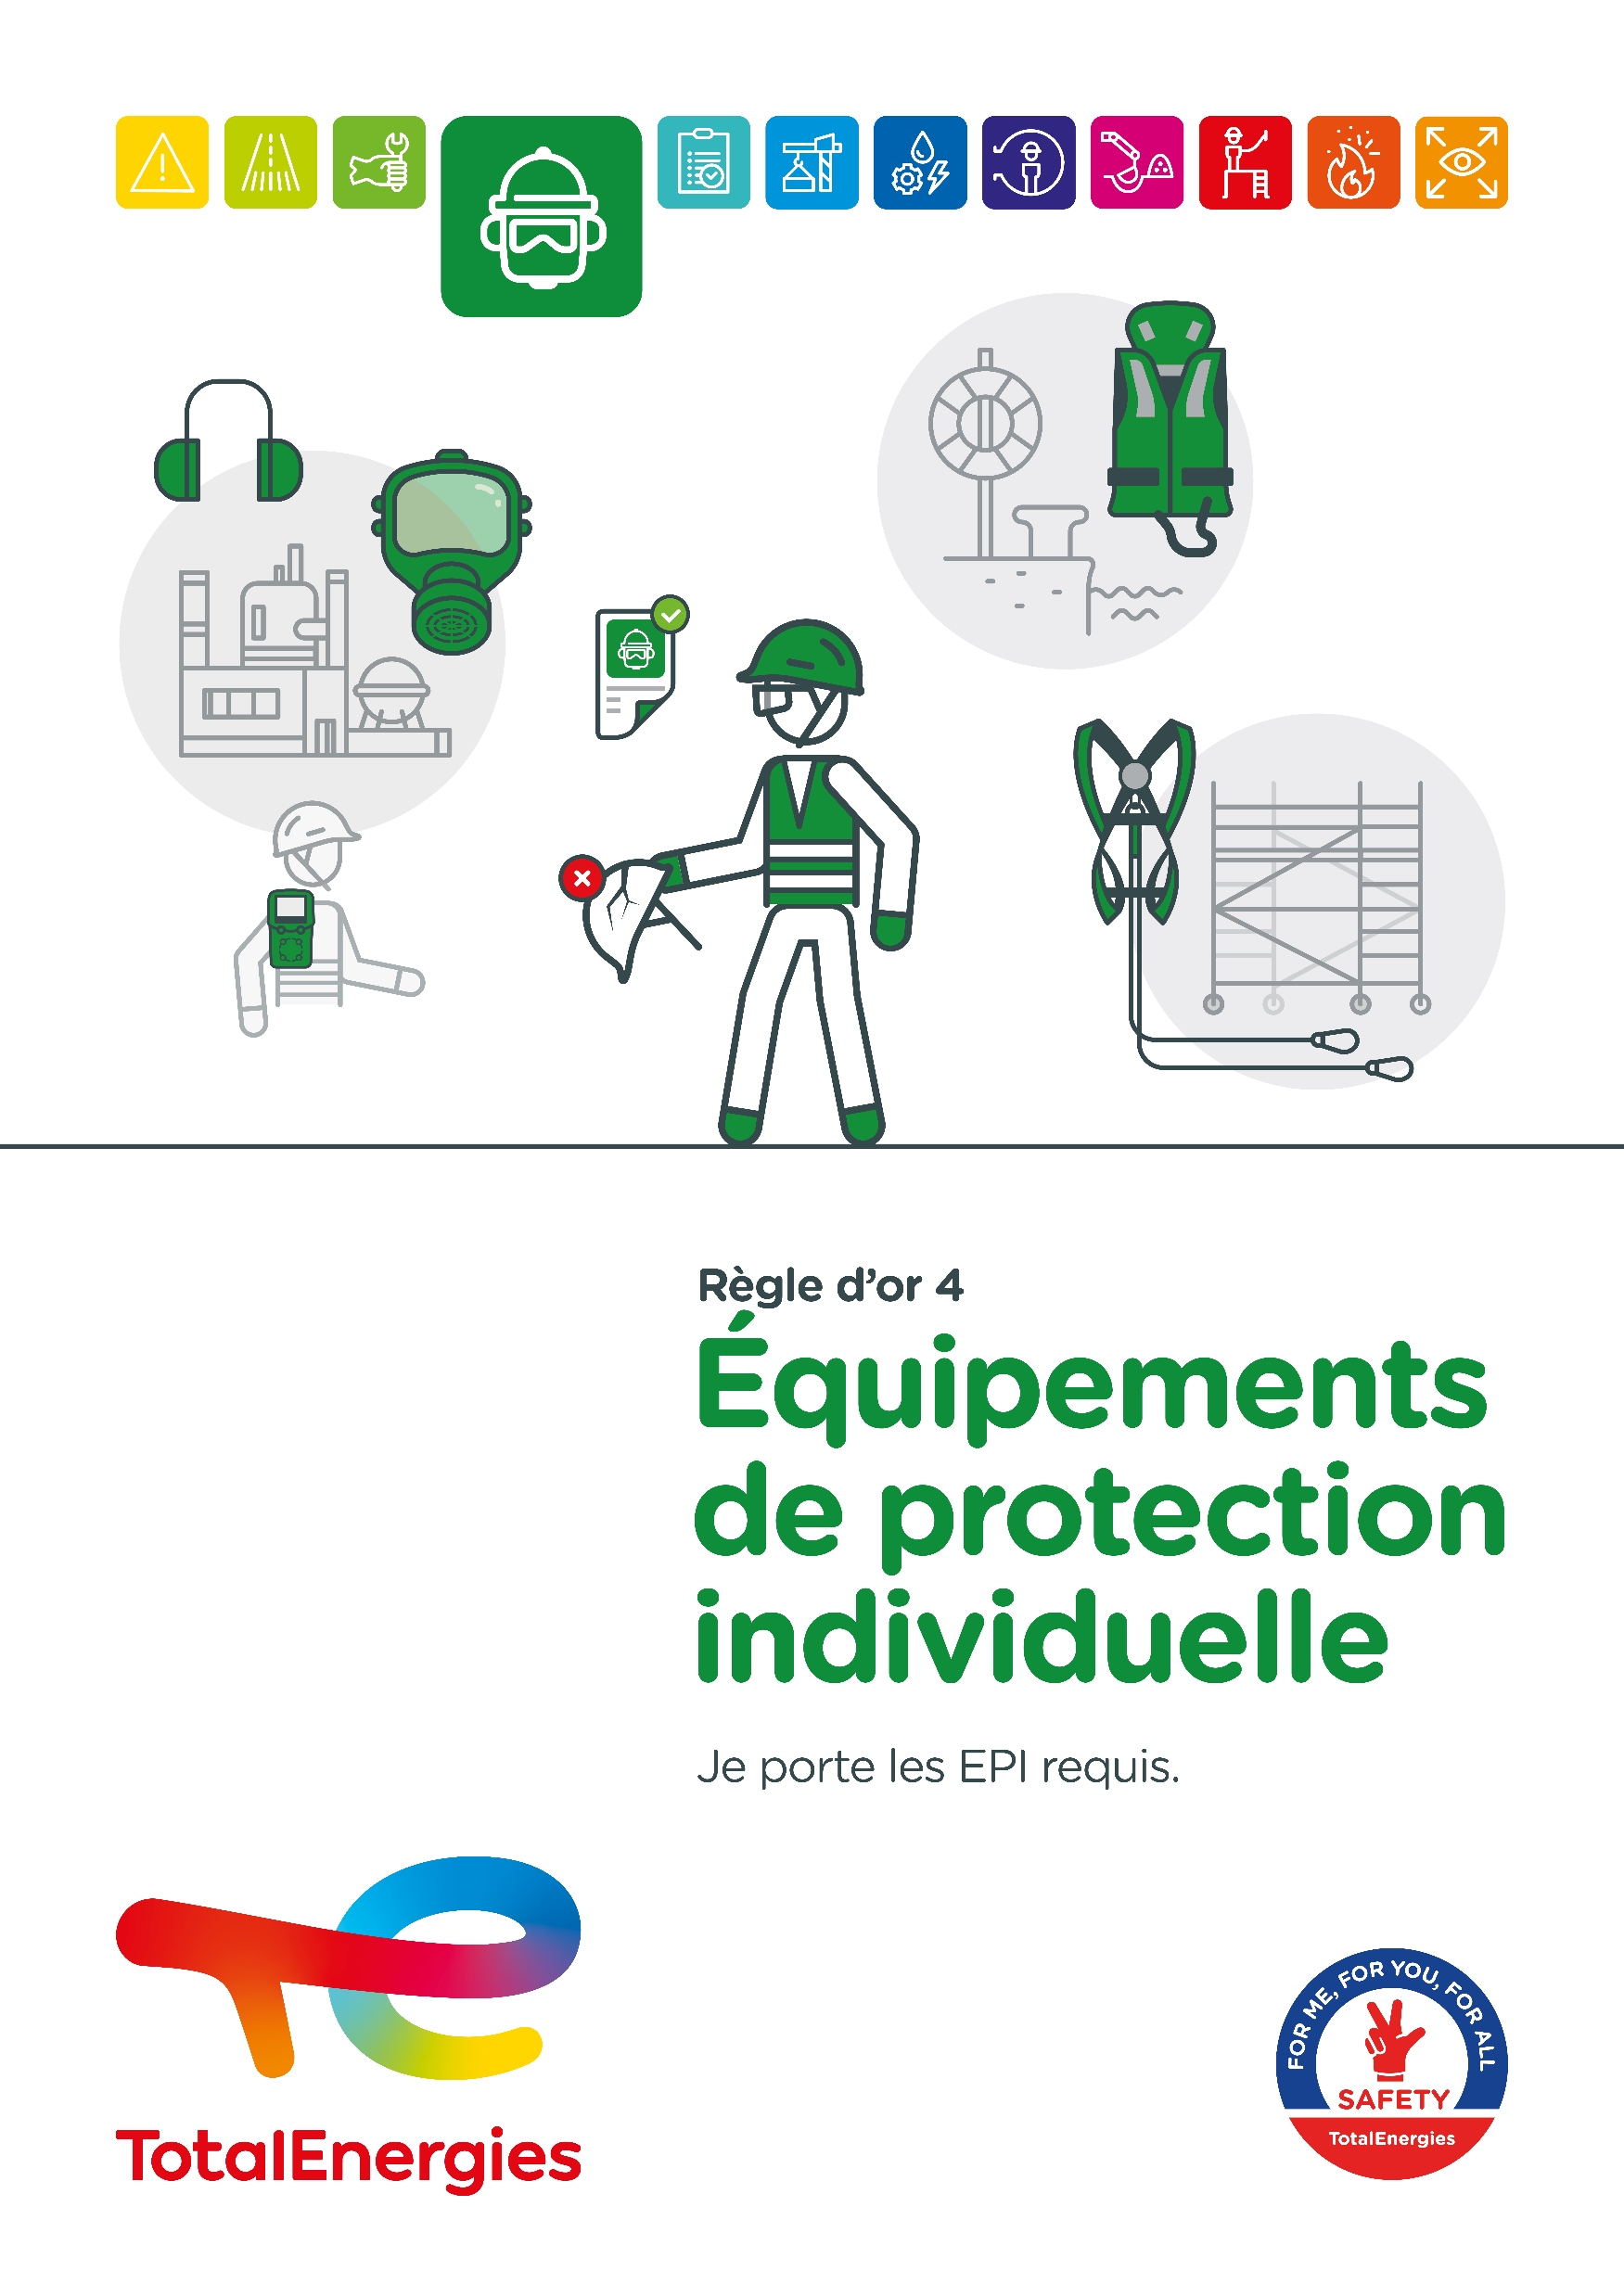
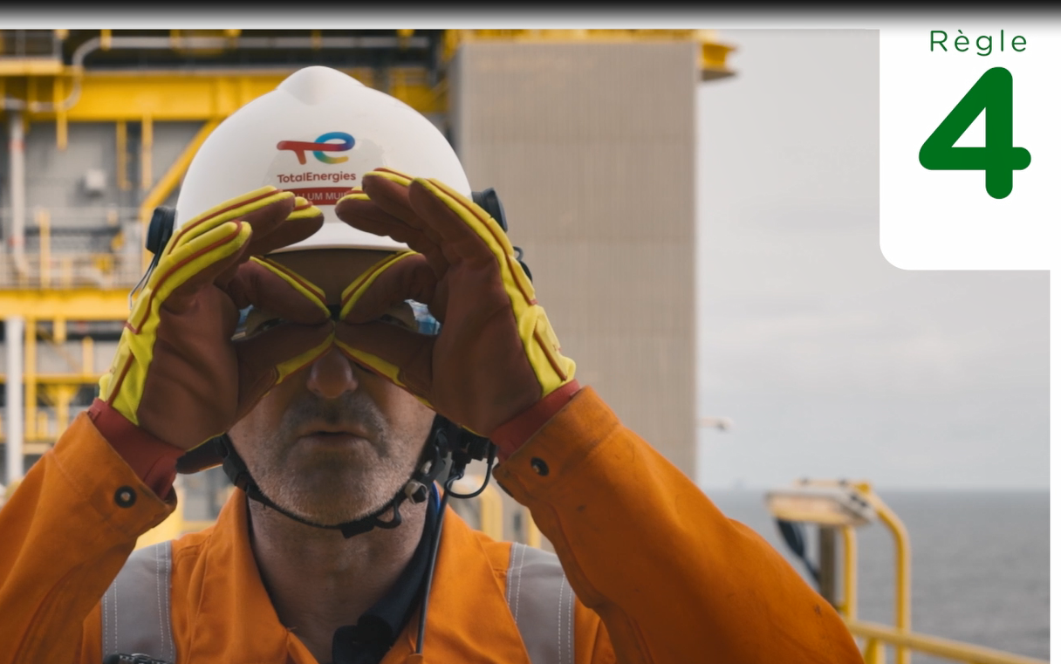
Affiche & picto
Le pictogramme de la Règle d’or 4 « Équipements de protection individuelle (EPI) » représente une personne portant des lunettes de sécurité, un casque avec jugulaire attachée et des protections auditives. Ceci symbolise le port d’équipements de protection individuelle.

Slide 4


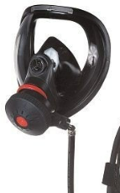
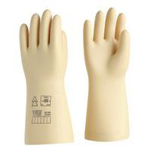
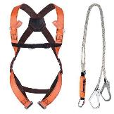
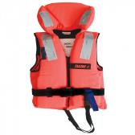

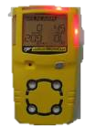
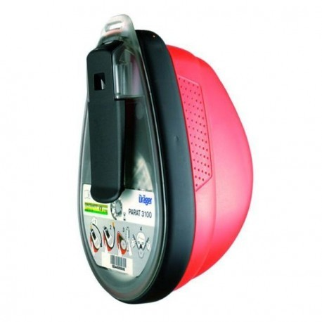
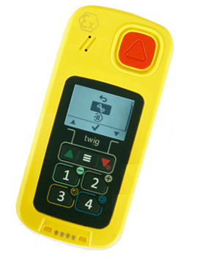
Quelques définitions
EPI STANDARDS
ÉQUIPEMENTS DE PROTECTION INDIVIDUELLE (EPI)
Chaque site détermine les EPI standards adaptés aux risques présents.
Ils sont portés de manière systématique dans les zones concernées et en fonction des règles établies localement.
On appelle équipements de protection individuelle « tout équipement destiné à être porté ou tenu par le personnel en vue de le protéger contre un ou plusieurs dangers susceptibles de menacer sa sécurité ou sa santé au travail, ainsi que tout complément ou accessoire destiné
à cet objectif ».
Ils sont définis selon une analyse des risques au poste de travail.
EXEMPLES D’EPI SPÉCIFIQUES
Ils sont portés pour la réalisation de tâches comportant des risques spécifiques non couverts par les EPI standards.
Gants spécifiques
(ex. électricité, produits chimiques, chocs …)
Masque isolant
Écran facial
Harnais
Gilet de sauvetage
AUTRES DISPOSITIFS
D’ALERTE ET DE SAUVETAGE
Dispositif d'Alerte Travailleur Isolé
Détecteur de gaz
Masque de fuite

Slide 5
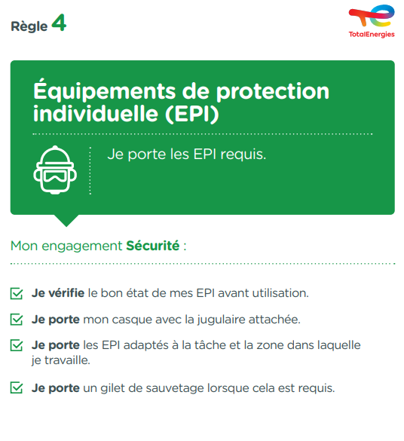
L’essentiel de la Règle d’or 4
Ce qui évolue par rapport à la version 2017 des Règles d’or :
    Recentrage sur les équipements de protection individuelle, les barrières de protection collective sont couvertes par d’autres Règles d’or.
    Ajout d’une exigence sur le port du casque, avec jugulaire attachée quelle que soit l’activité et la hauteur de travail.
Les équipements de protection individuelle sont traités
dans la CR-GR-HSE-406 « Equipements de protection individuelle »*.
* Les Company Rules (CR) sont limitées à un usage interne.

Slide 6
Accidentologie
ACCIDENTOLOGIE DANS LA COMPAGNIE OÙ UNE EXIGENCE DE LA RÈGLE D’OR 4 A ÉTÉ ENFREINTE
EXEMPLES DE RISQUES POUR LESQUELS
DES EPI SONT REQUIS
Projection
Risque biologique
3
Décès*
Coupure, choc, abrasion
Intoxication, brûlures chimique
77
Accidents avec arrêt**
Electrisation, électrocution
Bruit
10
HIPO (Haut Potentiel)**
Chute d’objet
Brûlures par le chaud
ou le froid
* Période 2012-2021
** Période 2017-2021
Chute de personne

Slide 7
02.
REX

Slide 8
Illustration des exigences
EXIGENCE | ÉVÈNEMENT | SLIDE
1. Je vérifie le bon état de mes EPI avant utilisation. | QUE FAIRE POUR CONTRÔLER UN EPI ? | N°9
2. Je porte mon casque avec la jugulaire attachée. | CHUTE DE HAUTEUR | N°10
3. Je porte les EPI adaptés à la tâche. | ÉLECTROCUTION MORTELLE LORS DE LA PRÉPARATION POUR MAINTENANCE SUR TRANSFORMATEUR | N°11
3. Je porte les EPI adaptés à la zone dans laquelle je travaille. | NETTOYAGE D’UN PIPELINE DE BITUME | N°12
4. Je porte un gilet de sauvetage lorsque cela est requis. | NOYADE EN MER | N°13
Les descriptions des circonstances et des conséquences ont été simplifiées pour une meilleure compréhension
Un lien vers chaque REX est disponible, pour plus d’informations

Slide 9
BONNE PRATIQUE
1. Je vérifie le bon état de mes EPI avant utilisation.
QUE FAIRE POUR BIEN CONTRÔLER UN EPI ?
Pour être efficace, un EPI doit être en bon état.
Du fait de sa durée de vie limitée, de son utilisation fréquente et des sollicitations subies, il est impératif de vérifier son bon état.
BONNES PRATIQUES
Je vérifie que les EPI sont adaptés à
ma morphologie (taille, forme, etc.),
Je contrôle l’état et l’usure,
Je vérifie la date de validité pour les
EPI qui en disposent,
J’utilise la checklist des points à contrôler si elle existe.
QUI VÉRIFIE LES EPI ET QUAND ?
Chaque EPI doit être vérifié par son utilisateur avant chaque utilisation.
En complément, les EPI dédiés à la prévention des accidents graves et mortels sont obligatoirement vérifiés périodiquement par du personnel compétent.
En cas d’anomalie ou de doute, je n’utilise pas l’EPI et demande son remplacement immédiat avant de travailler.

Slide 10
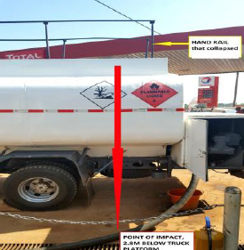
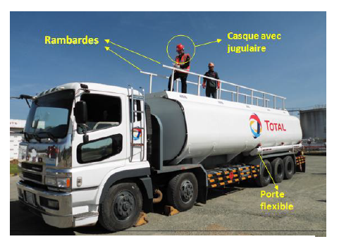
REX
2. Je porte mon casque avec la jugulaire attachée.
> CHUTE DE HAUTEUR
CIRCONSTANCES – FAITS
  Un intervenant était positionné sur le dôme de son camion-citerne, dans la zone de dépotage d’une station-service.
  La rambarde de la citerne qu’il tenait a cédé au niveau d’une soudure.
  L’intervenant a alors perdu l’équilibre et
  a chuté.
  Il portait son casque équipé d’une jugulaire qui était attachée.
CONSÉQUENCES
Blessure à la tête avec 4 points
de suture.
Décès potentiel (HIPO).
ENSEIGNEMENTS À TIRER
Je porte mon casque ajusté et avec la jugulaire attachée pour protéger ma tête en cas de choc ou de chute.
  Rambarde de la citerne ayant cédée.
CAUSES
  Stockage des flexibles sur le dôme de la citerne (absence de tubes porte flexible sur la citerne).
  Opération dangereuse sur le dôme de la citerne (transmission du flexible vers le bas).
  Rambarde défaillante.
  Point d’impact,
  2.8m plus bas.
Cliquez ici pour accéder au REX

Slide 11
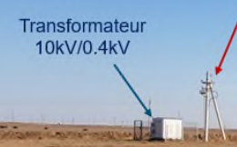
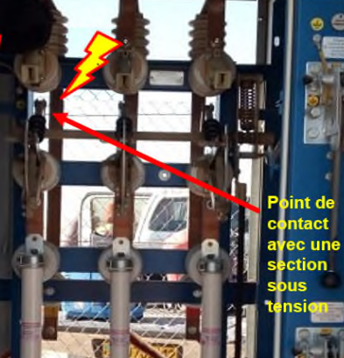
REX
3. Je porte les EPI adaptés à la tâche.
> ÉLECTROCUTION MORTELLE LORS DE LA PRÉPARATION POUR MAINTENANCE SUR TRANSFORMATEUR
CIRCONSTANCES – FAITS
  L’intervention comprenait une inspection des internes d’un transformateur par 2 intervenants (électriciens).
  Les dispositifs de sectionnement du pylône avaient été actionnés et verrouillés, afin de couper l’alimentation du transformateur.
  Cependant, un sectionneur défaillant est resté dans sa position initiale.
  En préparation des tests d’absence de tension et de la mise à la terre, l'équipe a ouvert les portes et panneaux d'accès avant et arrière du transformateur mal isolé.
  Avant la réalisation du test d’absence de tension et de la mise à la terre, l’un des intervenants est entré à l'intérieur du transformateur et a touché la section sous tension.
  Il ne portait pas d'EPI isolants et a reçu un choc électrique mortel.
CONSÉQUENCES
Décès d’un intervenant, et un décès potentiel (intervenant venu à son secours).
ENSEIGNEMENTS À TIRER
Pour réaliser une tâche à proximité de pièces potentiellement nues sous tension, je porte les équipements de protection isolants correspondants.
CAUSES
  Défaillance mécanique du dispositif de sectionnement.
  Contact physique avec le transformateur sous tension.
  Vérification d’absence de tension (VAT) non effectuée.
  EPI inadaptés.
Cliquez ici pour accéder au REX

Slide 12
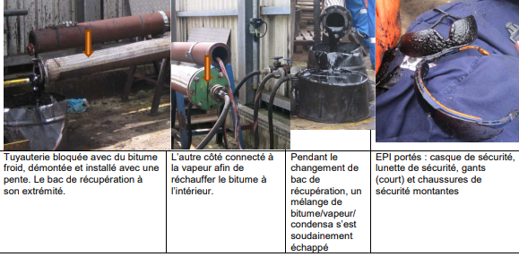
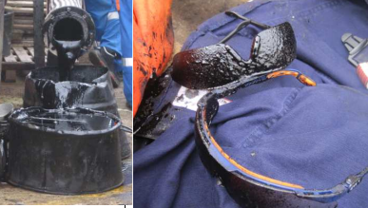
REX
3. Je porte les EPI adaptés à la zone dans laquelle je travaille.
> NETTOYAGE D’UN PIPELINE DE BITUME
CIRCONSTANCES – FAITS
  Une tuyauterie bloquée avec du bitume froid a été démontée pour être nettoyée.
  Un côté de la tuyauterie était alimenté
  en vapeur afin de réchauffer le bitume
  à l’intérieur et faciliter son écoulement.
  Lors du remplacement d’un bac de récupération de bitume placé à l’autre extrémité, un bouchon de bitume s’est soudainement libéré.
  3 intervenants (dont un situé à quelques mètres) ont été éclaboussés par une projection de bitume.
CONSÉQUENCES
Brûlures liées aux projections de bitume.
ENSEIGNEMENTS À TIRER
1
Dans une zone à risque, je porte les EPI définis, même si
je ne suis pas impliqué(e) dans la tâche à réaliser (ex : bruit, projections, chute d’objet, surface glissante, …).
2
CAUSES
  Pression générée dans le tube fermé par la vapeur et décompression soudaine lorsque le bouchon de bitume a cédé.
  Absence de protection faciale
  et de gants avec manchettes.
1
Equipement concerné
2
3
3
Cliquez ici pour accéder au REX

Slide 13
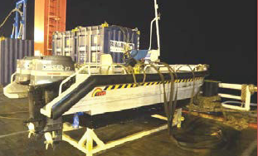
REX
4. Je porte un gilet de sauvetage lorsque cela est requis.
> NOYADE EN MER
CIRCONSTANCES – FAITS
  Une embarcation avait rompu ses amarres.
  Pour la récupérer, un intervenant positionné sur d’une barge flottante à proximité s'est jeté à la mer, sans gilet
  de sauvetage.
CONSÉQUENCES
Décès de l’intervenant.
ENSEIGNEMENTS À TIRER
Je porte un gilet de sauvetage ou un équipement personnel de flottaison lorsque cela est requis.
Je m’assure que le gilet de sauvetage est correctement ajusté.
CAUSES
  Non prise en compte du risque.
  Préparation insuffisante à une situation d’urgence « homme
  à la mer ».
  Non port des EPI (dont gilet de sauvetage).
Cliquez ici pour accéder au REX

Slide 14
03.
Pour aller plus loin

Slide 15

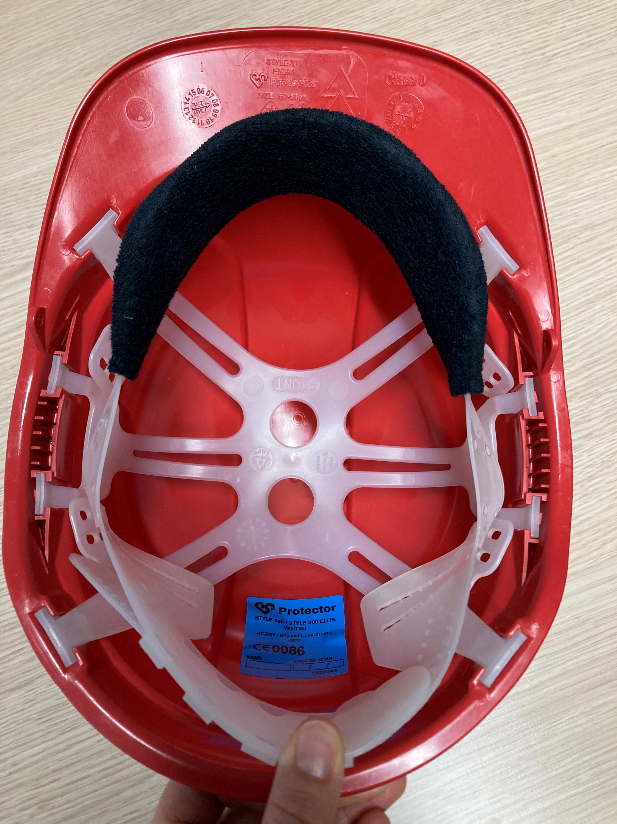
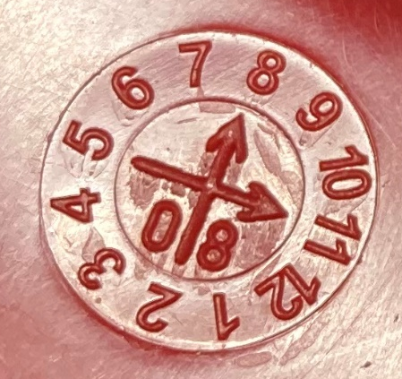

Les équipements de protection individuelle dans les bureaux
  Je respecte les balisages et les signalisations mis en place, des EPI spécifiques sont nécessaires dans ces zones.
  Si j’ai des EPI dans mon bureau afin d’être équipé(e) en cas de déplacement sur site :
  Je vérifie le bon état de mes EPI avant utilisation.
  Je m’assure que mon casque est équipé d’une jugulaire.
  Je contrôle régulièrement la date de péremption de mes EPI (casque*,…) et les mets au rebut ou au recyclage si la date de péremption est dépassée.
Date de fabrication*
11/2008
Mois (11)
Année
(2008)
Jugulaire
* Un casque en PEHD a une durée de validité de 3 ans.
Au bureau, je suis aussi concerné(e) !

Slide 16
Nos outils et documents
CR-GR-HSE-406 - Equipements de protection individuelle : Règles HSE Groupe | TotalEnergies Toolbox HSE
E-learning sur les EPI : https://lizzy.totalenergies.com/
Toolbox HSE – nouvelles Règles d'or :
    Supports généraux : Règles d’or TotalEnergies – Supports généraux
    Supports de déploiement : Règles d’or TotalEnergies – Supports de déploiement
Base REX : https://totalworkplace.sharepoint.com/sites/GroupHSEREXDataBase/en-us/Pages/REX%20HSE%20Home.aspx
Safety + (bonnes pratiques par Règle d’or) : https://safetyplus.totalenergies.com/fr
      Quelques bonnes pratiques :
        https://safetyplus.totalenergies.com/fr/contribution/rjkbkt?p_route=wall&p_qs=
        https://safetyplus.totalenergies.com/fr/contribution/89y1md?p_route=wall&p_qs=
        https://safetyplus.totalenergies.com/fr/contribution/rpridz?p_route=wall&p_qs=rules%3D3

Slide 17
Lexique
Danger : Propriété intrinsèque d’un produit, d’un équipement, d’un procédé, d’une situation ou d’une action pouvant entraîner un dommage aux personnes, à l’environnement et/ou aux biens.
Risque : Combinaison de la probabilité d'occurrence d'un évènement dangereux et de la gravité de l'impact qui peut résulter de l’exposition au danger.
Evènements HSE :
  Incident : Tout évènement HSE indésirable soudain et daté qui cause une blessure ou maladie, un dommage aux biens ou installations, une perte de production, une atteinte à l’environnement ou à l’image de la Compagnie.
  Presqu’accident : Tout évènement HSE indésirable soudain et daté qui, dans des circonstances légèrement différentes, aurait pu générer des conséquences identiques à celles d’un incident. Un presqu’accident n’a pas de niveau de gravité réelle mais a un niveau de gravité potentielle.
  Anomalie : Toute situation ou tout comportement anormal(e), incluant les déviations à un standard, une spécification, une procédure ou une règle.
HIPO (High Potential) [slide 6] : Incident ou presqu’accident de niveau de gravité réelle ≤ 3* et de niveau de gravité potentielle ≥ 4** dans un ou plusieurs domaines de la grille de cotation Compagnie du niveau de gravité réelle et potentielle des évènements HSE.
REX HSE : Document de partage d’informations sur un évènement HSE, interne ou externe, établi sur la base d’une analyse détaillée et formulant des recommandations.
* Par exemple, les conséquences corporelles dont le niveau de gravité réelle = 3 correspondent à un accident avec arrêt de travail.
** Par exemple, les conséquences corporelles dont le niveau de gravité potentielle = 4 correspondent à un décès.
Notes:
Définitions « risques » et « danger » (GM-GR-HSE-300 « Evaluation des risques professionnels au poste de travail »)
Définitions HIPO, Incident, presqu’accident, anomalie (CR-GR-HSE-100 « Reporting HSE »)

